Slide 1
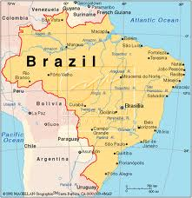
BRAZILIJA gospodarska velesila

Slide 2
Bogastvo surovin (po 2.sv vojni) -> industrializacija
80. leta = politično ekonomske krize zaradi zadolženosti
90. leta – gospodarstvo se začne zopet krepiti
2002 – politična kriza
Brazilija (leta 2006) = 64% BDP
Industrija = 30,9%
Kmetijstvo = 5,1%

Slide 3
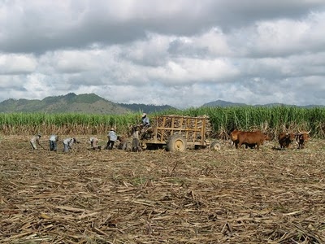
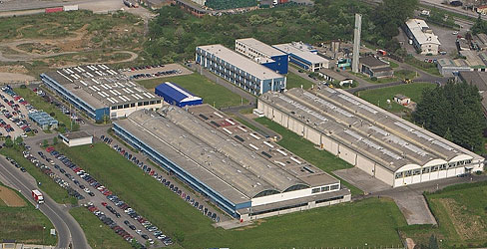
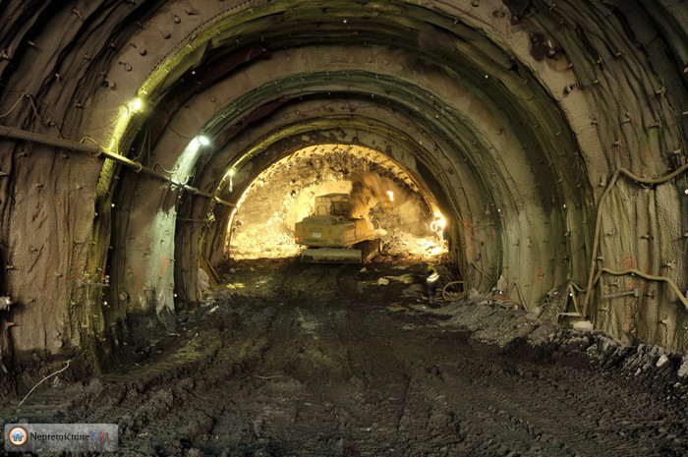
Gospodarska moč velikan med latinoameriškimi državami
kmetijstvo
industrija
rudarstvo

Slide 4
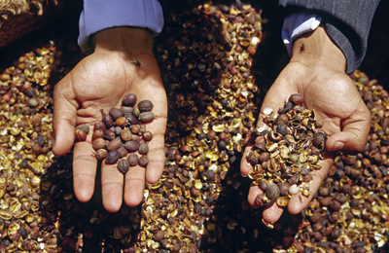
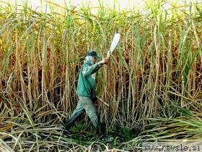
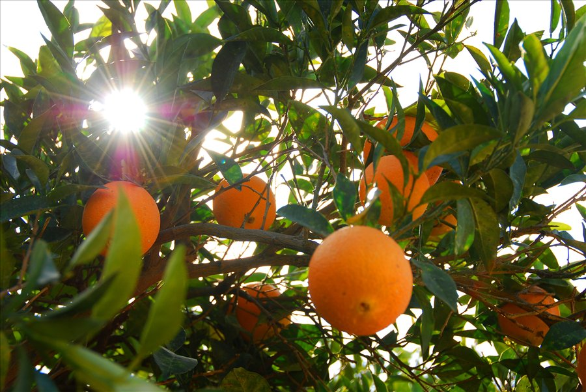
KMETIJSTVO
Pridelava : Kava, Sadje (pomaranče, mandarine,…), Sladkorni trs, soja

Slide 5
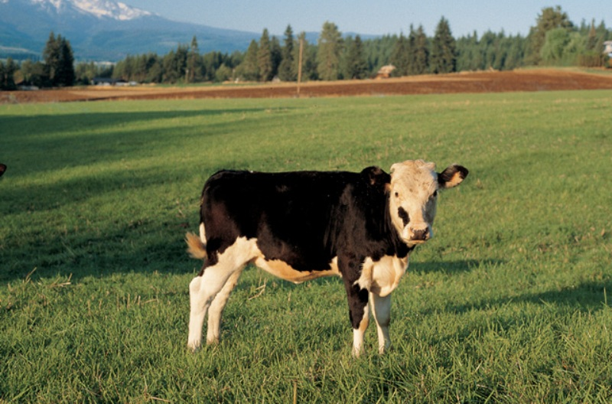
Blizu svetovnega vrha pri govedoreji
Ena izmed pomembnejših svetovnih izvoznic hrane

Slide 6
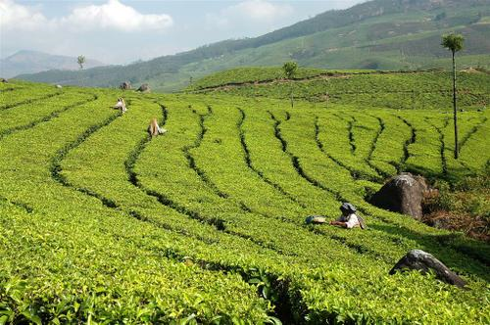
Delitev glede na območja
Jug – evropski tip kmetijstva
Severozahod - plantaže
Notranjost - živinoreja

Slide 7
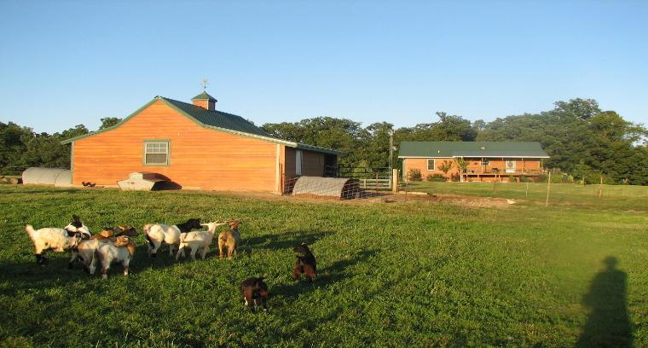
Razlike v kmetijstvu
Majhne in srednje velike kmetije:
pridelovanje hrane za lastne potrebe
Velike posesti
Usmerjene v prodajo izdelkov

Slide 8
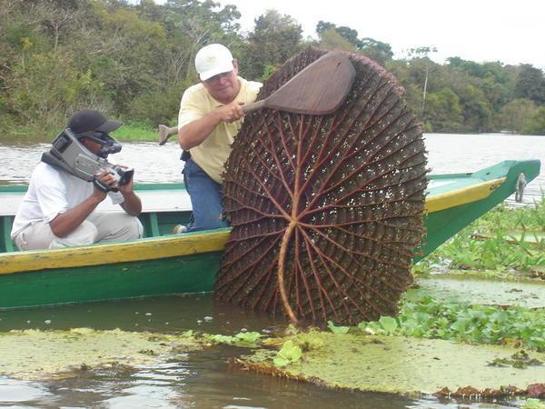
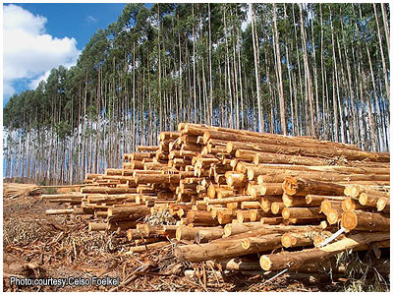
RIBIŠTVO:
SV ob ustju Amazonke
Južno od Ria De Janeira
ekvatorialni pas = sladkovodne ribe
GOZDARSTVO:
- Najbolj ogroženi gozdovi na svetu

Slide 9
Zaloge rud
RUDARSTVO
Veliko rudnega bogastva
ŽELEZOVA RUDA – Amazonija
BOKSIT – zvezna država Para
ZLATO – Minas Gerais
DRAGI KAMNI
NEKOVINE
NAFTA – nova nahajališča: obalno morje
ZMELEJSKI PLIN – obalno morje

Slide 10
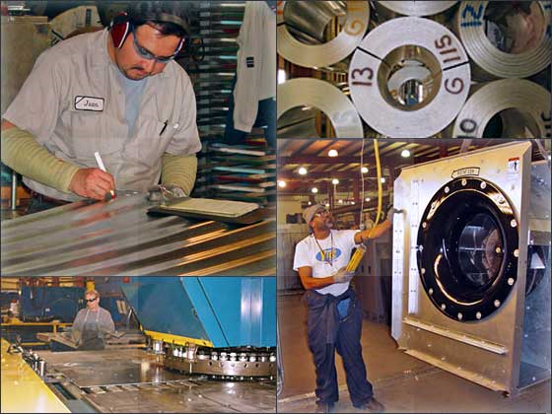
INDUSTRIJA
Začetek razvoja = JV
Najbolj industrializirana južnoameriška država z raznovrstno industrijo :
Elektrotehnična
Tekstilna
Avtomobilska
Živilska
Kemična

Slide 11
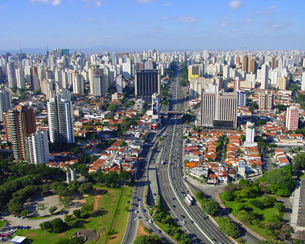
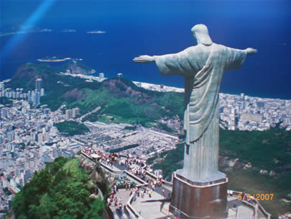
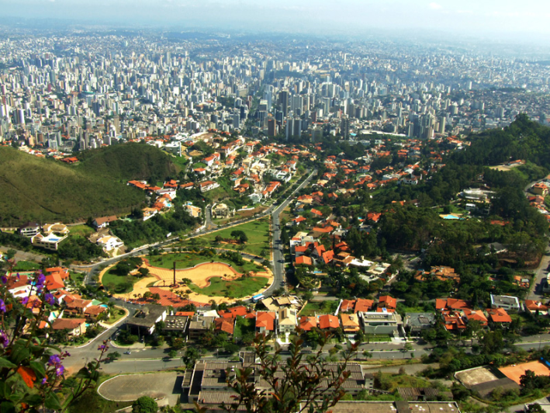
INDUSTRIJSKI TRIKOTNIK
Sao Paolo
Rio De Janeiro
Belo Horizonte

